Slide 1
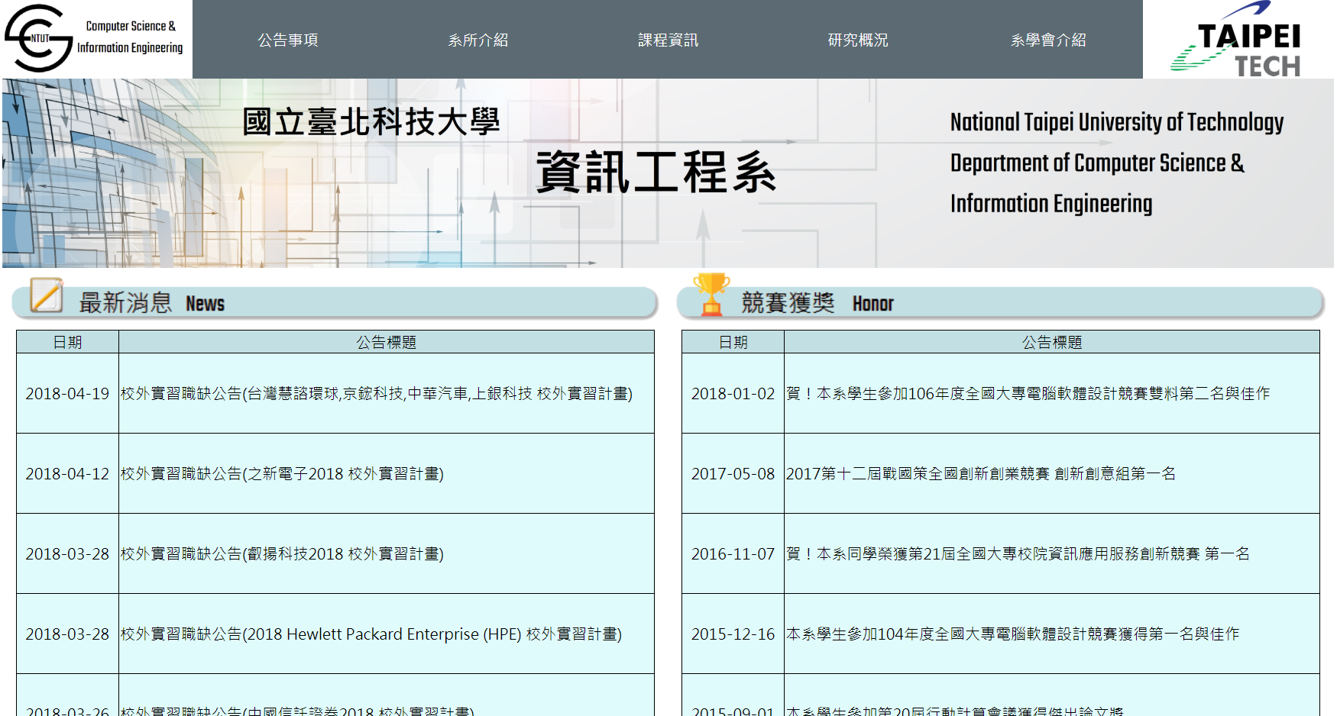
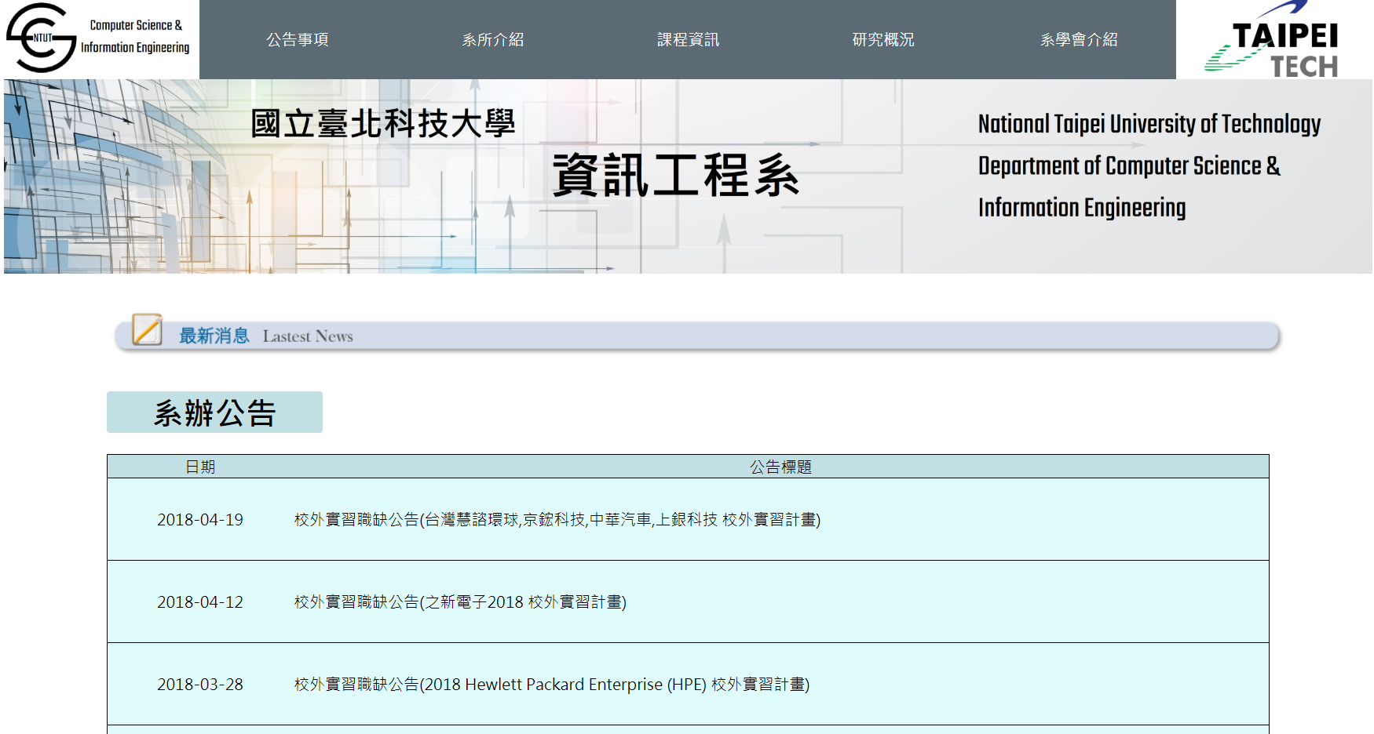
4 .一致性和標準
問題:
改善方法:
不同頁面的相同功能圖檔不一致。
針對每張圖片或訊息再進行二次確認，確保一致性與易讀性。

Slide 2
8.美觀與簡化設計
問題:
改善方法:
回首業及連結到北科首頁的連結沒有標示。
增加說明的文字。

